Slide 1

北京中科进出口有限责任公司
PQDT国外博硕学位论文
使用技巧与资源探索
北京中科进出口有限责任公司
王周强
2023年5月18日

Slide 2
学位论文的研究对象及其特点
为什么要读硕博士论文？

Slide 3
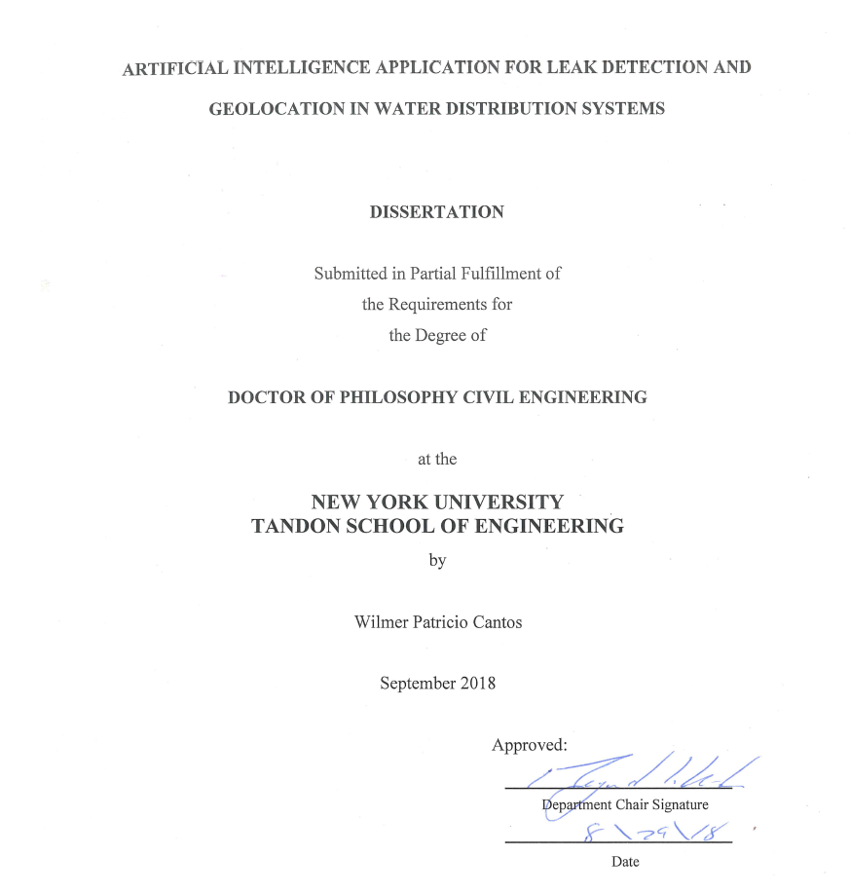
学位论文的学术价值
学位论文是学术性较强的同行评审文献，是针对广泛学科范围进行的原创性研究。
1
反映前沿趋势，提出新见解
提供比期刊文章更多更全面的内容，200+页学位论文VS10+页期刊文献
是某些小众学科或特定课题最新研究成果及学术动态的重要信息来源
学位论文中包含了广泛全面的文献综述及参考书目信息
学位论文中往往包含更全面的研究数据
提供海量学位论文的写作指南信息（形式与格式）
对于未来科研具有重要启发和建议的作用
5
2
6
3
7
4
Dissertation in PQDT Global
Notes:
Results of lab experiments, field work, surveys and statistics in the form of datasets, graphs, tables and figures
Detailed descriptions of methodology not found in journal articles
Add context to journal articles with hard-to-find data, including negative results
Critical support for arts, humanities, and social sciences with access to significant primary research and seminal ideas from notable scholars
New dimension to literature reviews: deep coverage, extensive bibliographies, and ideas that otherwise may be missed
Expose research through audio, video, data, survey instruments, and other types of digital files included in thousands of works

Slide 4
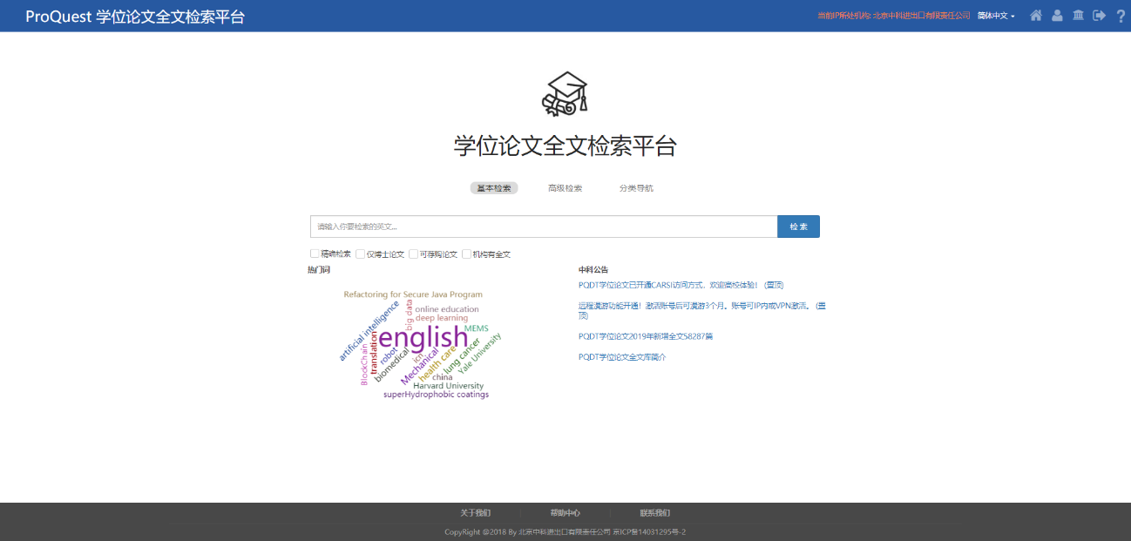


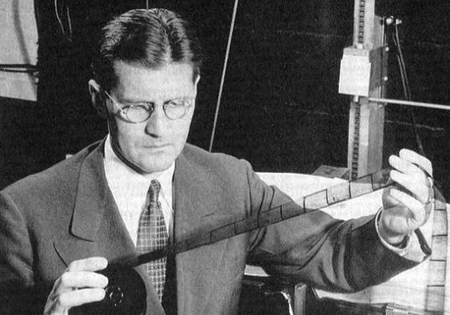

PQDT悠久的历史
1987
第一次提供光盘形式的文摘/索引
1998
美国国会图书馆认定UMI 为数字论文转储
1939
提供缩微和印刷版论文
1938
University Microfilms, Inc 成立
1951
美国研究图书馆协会认定 UMI 作为全美论文记录的出版商
2007
整合到ProQuest 平台更名PQDT
2019
新平台上线！
4
Notes:
Became the Repository for the National Collection in
the 1950’s, by consensus of the Association of Research
Libraries

Slide 5
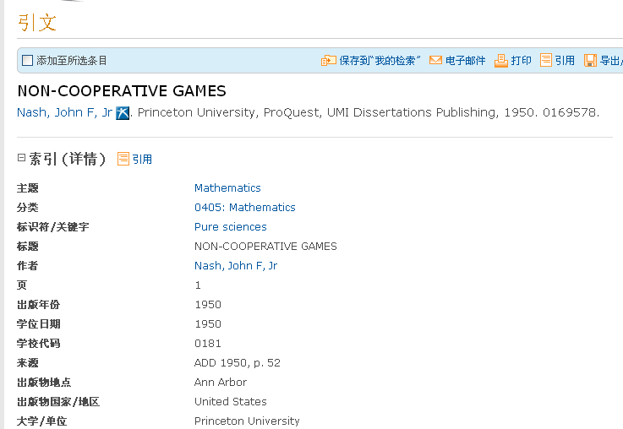

Slide 6
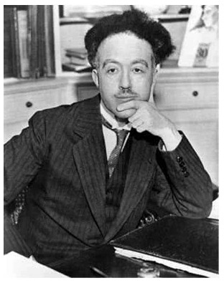

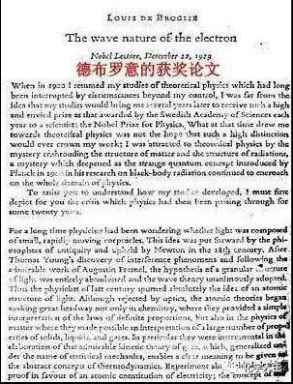
德布罗意，法国著名理论物理学家
Recherches sur la théorie des Quanta
(关于量子理论的研究)/巴黎大学, 1924
✓ 出身贵族世家
✓ 半路出家从事物理研究
✓ 1924年11月，获得博士学位
✓ 1929年就赢得了诺贝尔物理学奖
✓ 造就了5位诺奖得主
✓ 开辟了好几个物理学界全新的领域

Slide 7
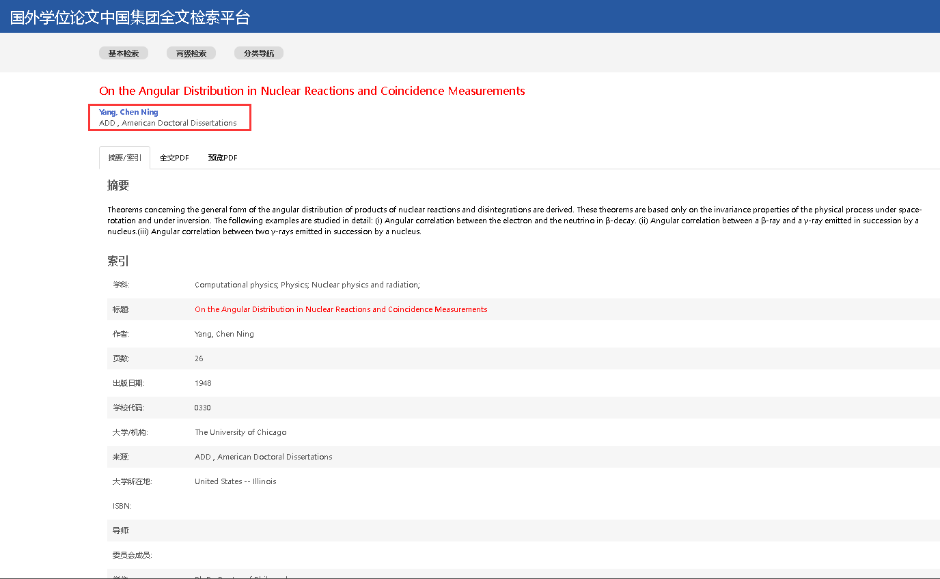

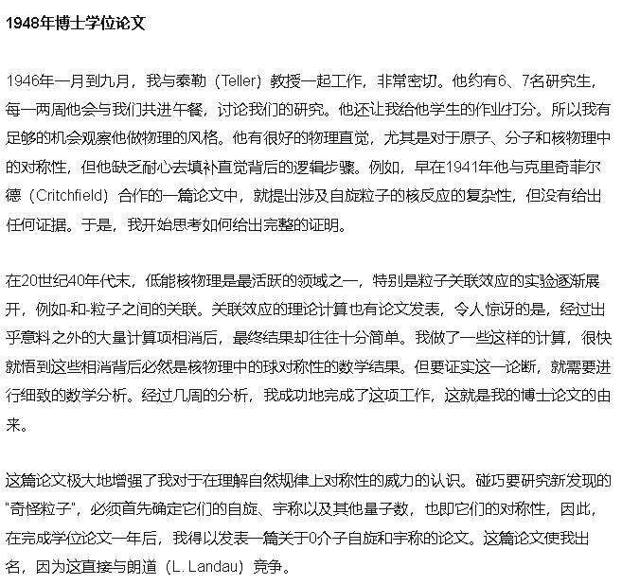

Slide 8
PQDT新平台首页 www.pqdtcn.com
ProQuest学位论文全文库是目前国内唯一提供
全球高质量学位论文全文的数据库，主要收录了来
自欧美国家3,000余所知名大学的优秀博硕士论文，我校目前可看到约84万篇论文全文及270万篇目次摘要信息，涉及现有主要学科领域的论文，是学术研究中十分重要的信息资源，对于研究和更新世界最新科学前沿有着非常重要的作用。

Slide 9

PQDT资源
所有卡耐基基金会认定的美国一流研究型大学都与UMI 合作
收录了全球3,000多家研究院与综合大学的论文
现与700多家综合大学合作出版
40% 来自全球一流大学的博士论文由PQDT出版
全球3,000家图书馆订购了PQDT
美国超过90%的研究及博士生院都在ProQuest发表论文
9
Notes:
.

Slide 10


权威的资源
加拿大国家图书馆的合作出版商
美国国会图书馆认定的官方存储
10

Slide 11










来自权威的学校
11

Slide 12
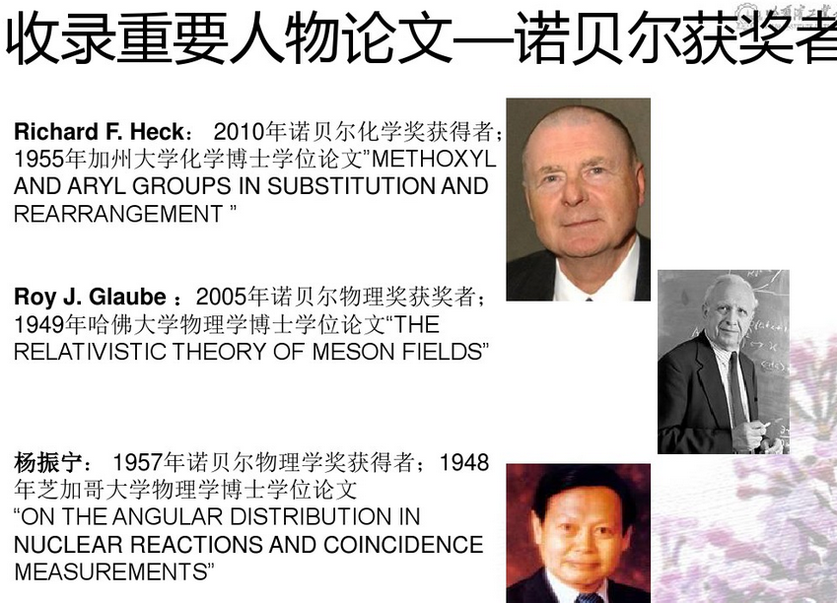


Slide 13


Slide 14
PQDT内容构成
多学科
多语言

Slide 15
多学科
• Communication • Art • Medicine • Education • Linguistics • Literature • Philosophy • Religion • Theology • Engineering • Sociology• Media • Administration • Computing • Physics • Business • Sports Science • Film • Mediation • Anthropology • Law • PR Nanotechnology • Geology • History • Economics • Political Science • IT • Agriculture • Biology • Biophysics • Earth Science • Women’s Studies • Health Sciences • Chemistry • Pure Sciences • Architecture • Engineering • Psychology • Language • Poetry Climatology • Materials Science
15

Slide 16
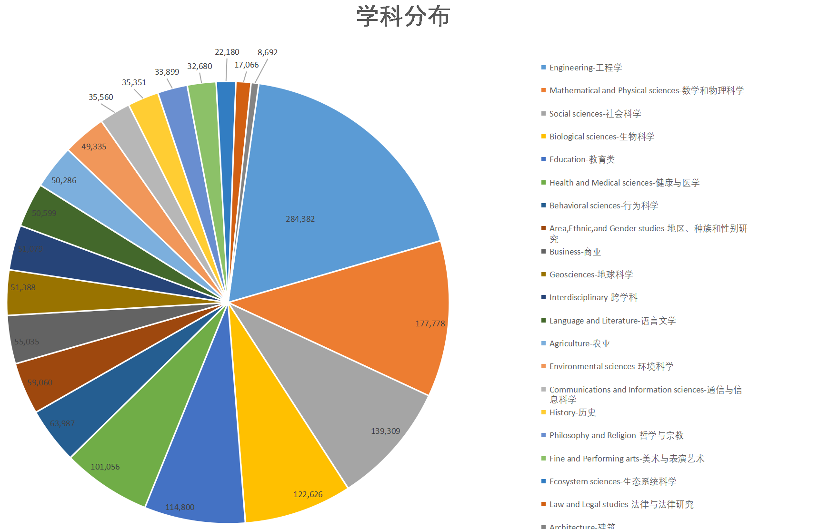
学科分布情况

Slide 17

世界上最权威的
学位论文数据库
100%同行评审学术期刊

Slide 18
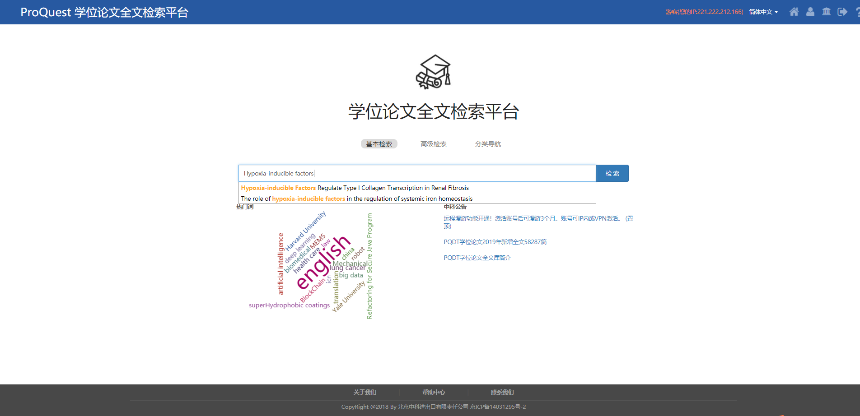
PQDT新平台首页 www.pqdtcn.com
新增精确检索锁定专业词汇
读者个性化账号注册入口
机构管理员账号注册入口
新论文上线、平台新闻通告
新增舆情分析
以2019年诺贝尔生理学医学奖课题为例
阐述了细胞感知和适应氧气变化的机制和
核心分子事件。 而缺氧诱导因子
(Hypoxia-inducible factors, HIF)
就是这里面的核心分子

Slide 19
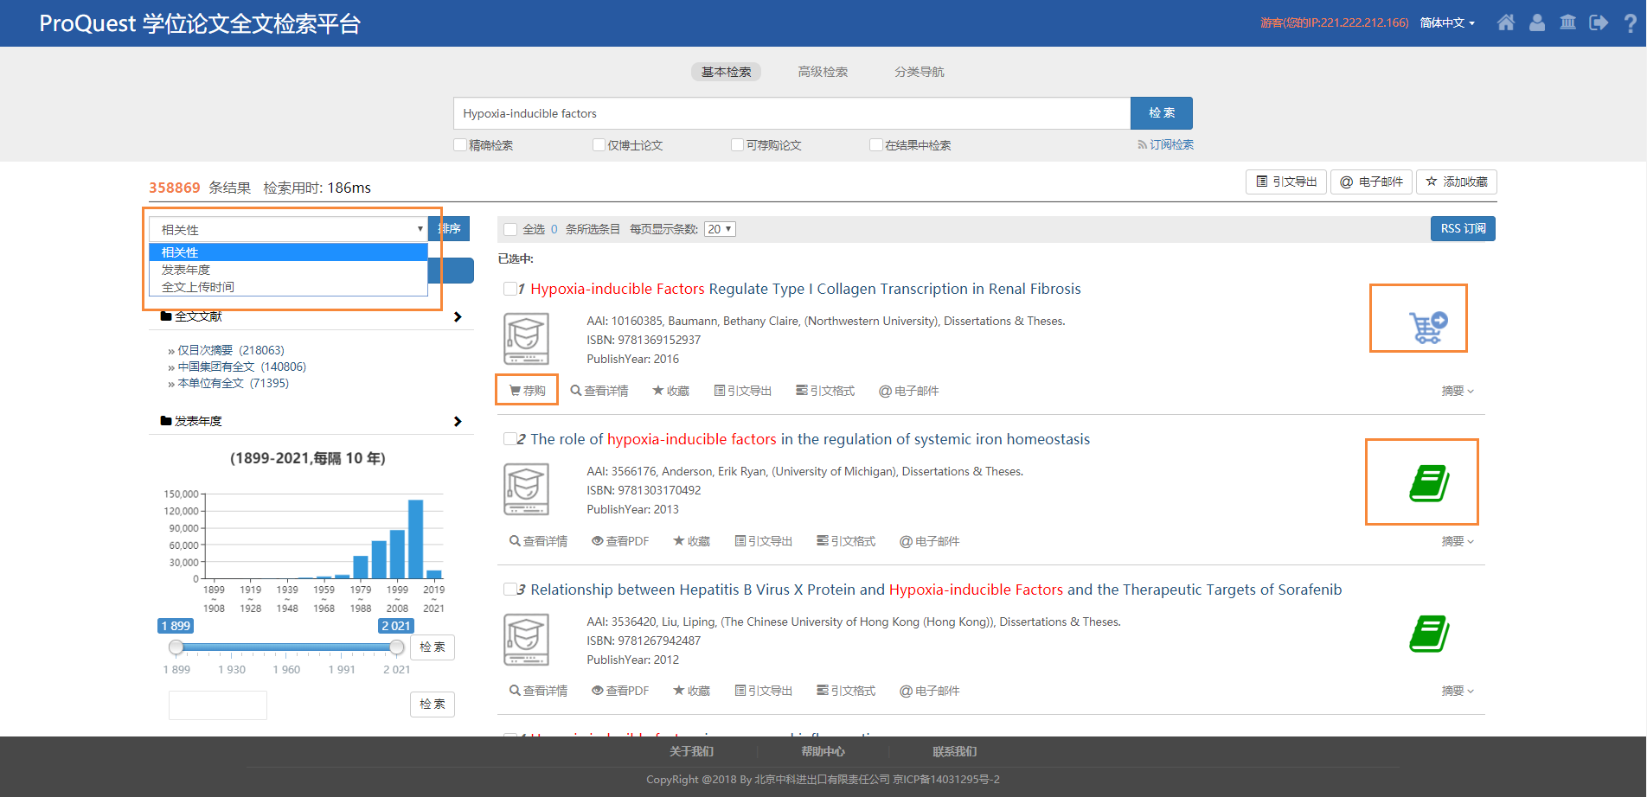
PQDT新平台检索结果页面
个性化账号注册
读者登录个性化账号可一键式向图书馆推送需求
支持第三方文献整理软件
支持部分引文格式复制引用
可在检索结果页直接查看摘要信息

Slide 20
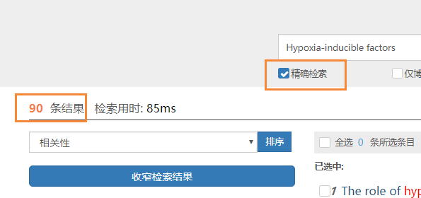
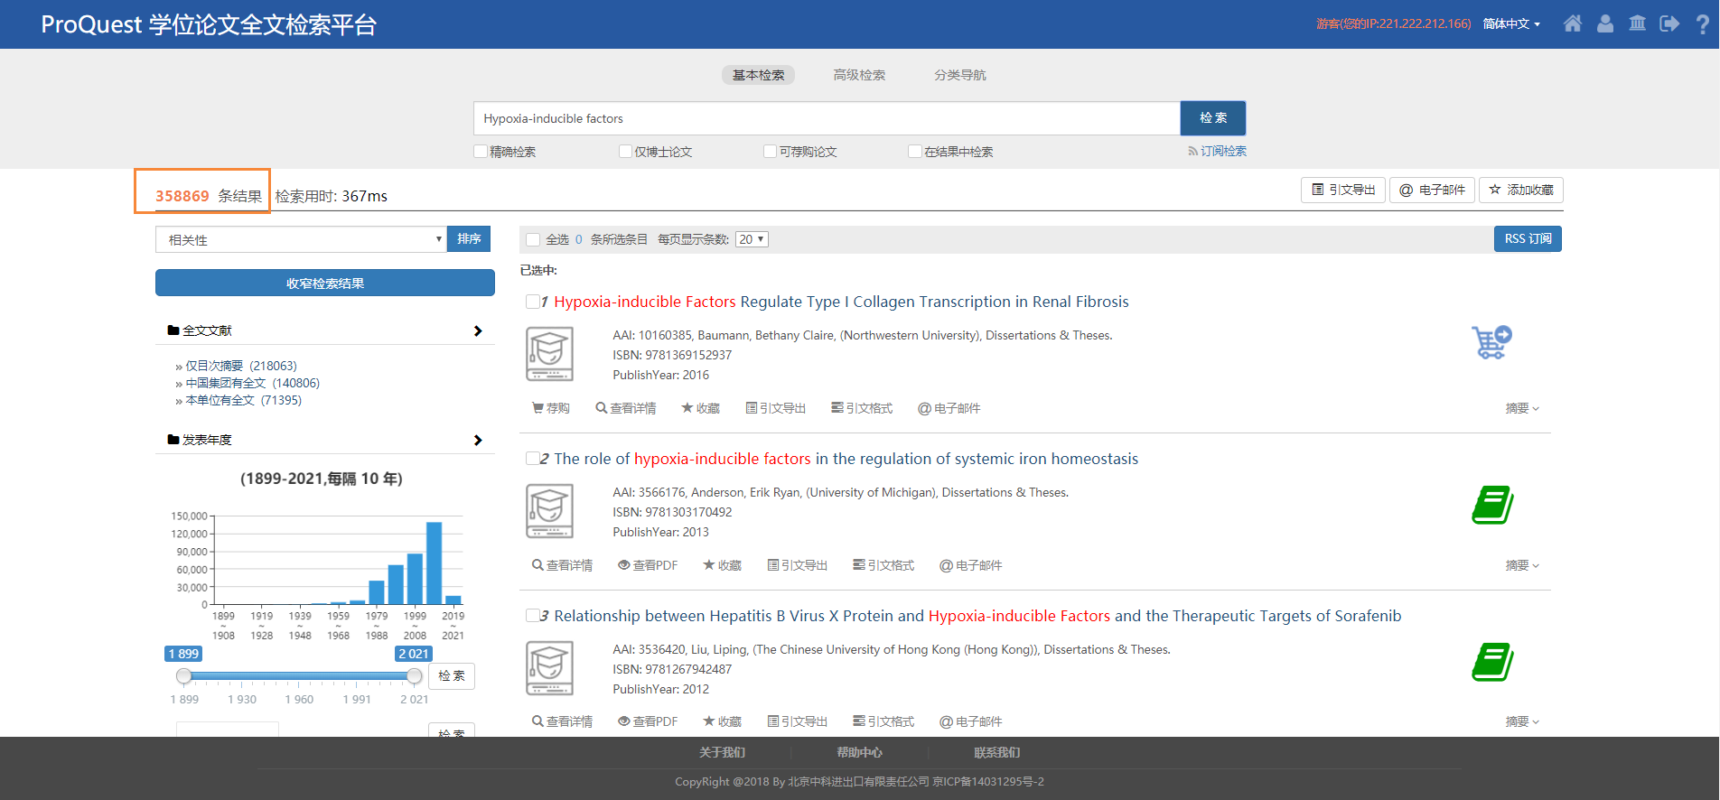
PQDT新平台检索结果页面
精确的定位，能够提高检索效率
针对专业词组的学术性检索

Slide 21




PQDT新平台检索结果页面
此篇论文读者可向机构申请使用机构额度购买，论文上线后读者
免费使用全文。
此篇论文机构已经购买全文权限，读者在机构IP范围可免费使用
全文。
此篇论文中国集团已经购买全文权限，读者可与图书馆联络。
此篇论文可能因作者设置的论文保密期尚未结束，暂时无法获取
全文。

Slide 22
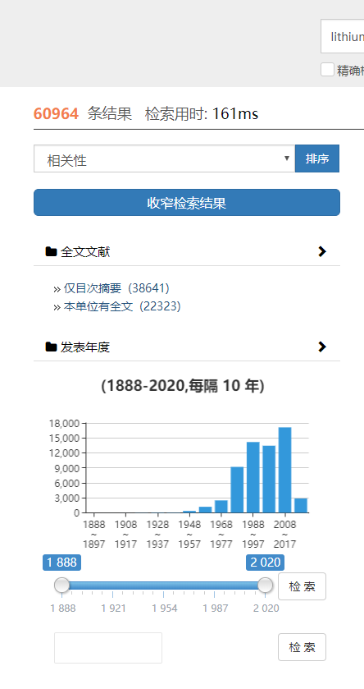
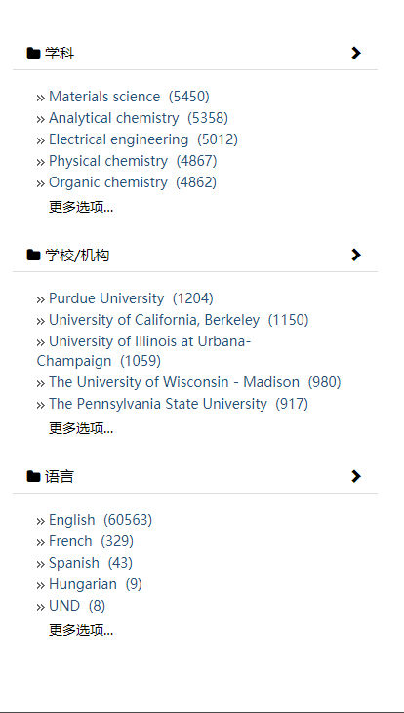
庞大数据后的筛选功能
读者可对检索结果有无全文进行筛选
学科筛选
论文来源学校筛选
论文的语言筛选
论文出版年度的筛选，
支持柱状图
拖拉条
自定义年度选择

Slide 23
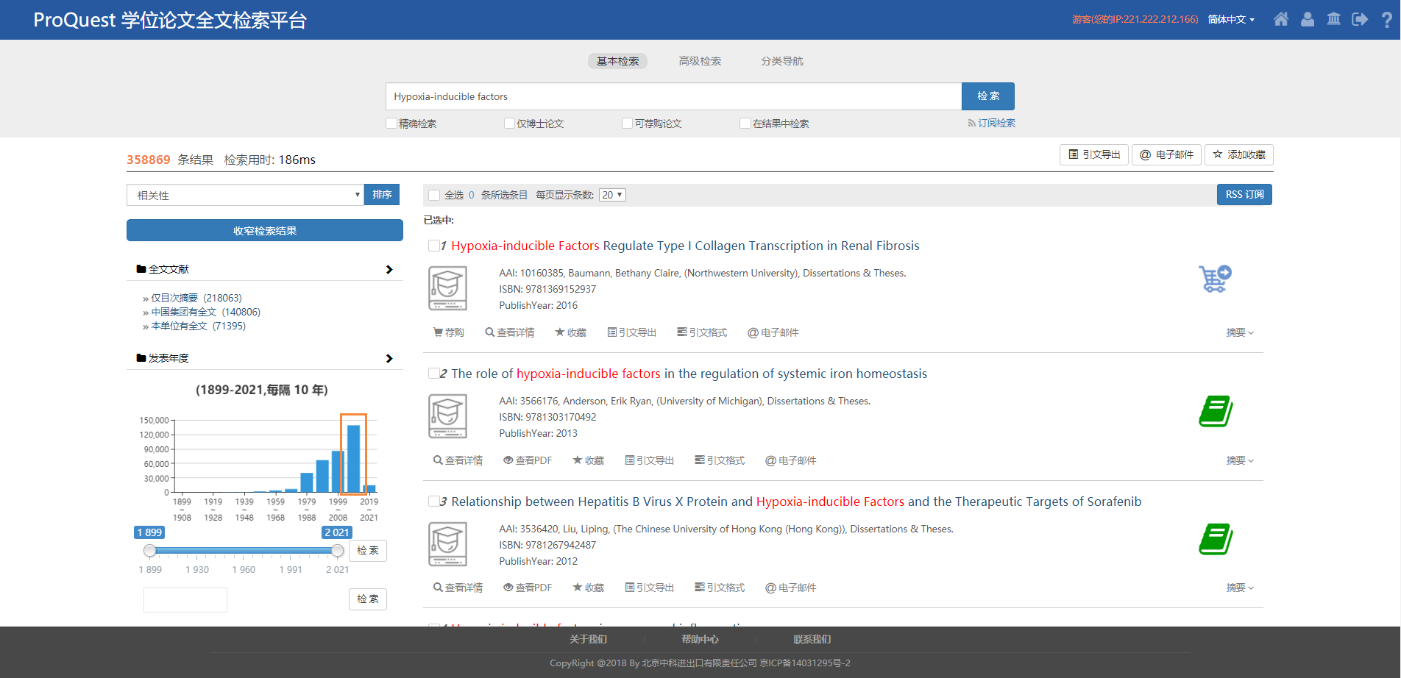
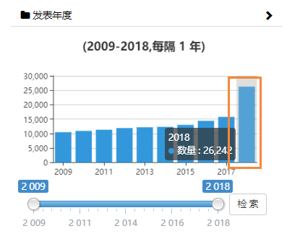
PQDT新平台检索结果页面
每十年为一个立柱，鼠标停留展示期间
论文数量，点击可细分十年论文分布

Slide 24
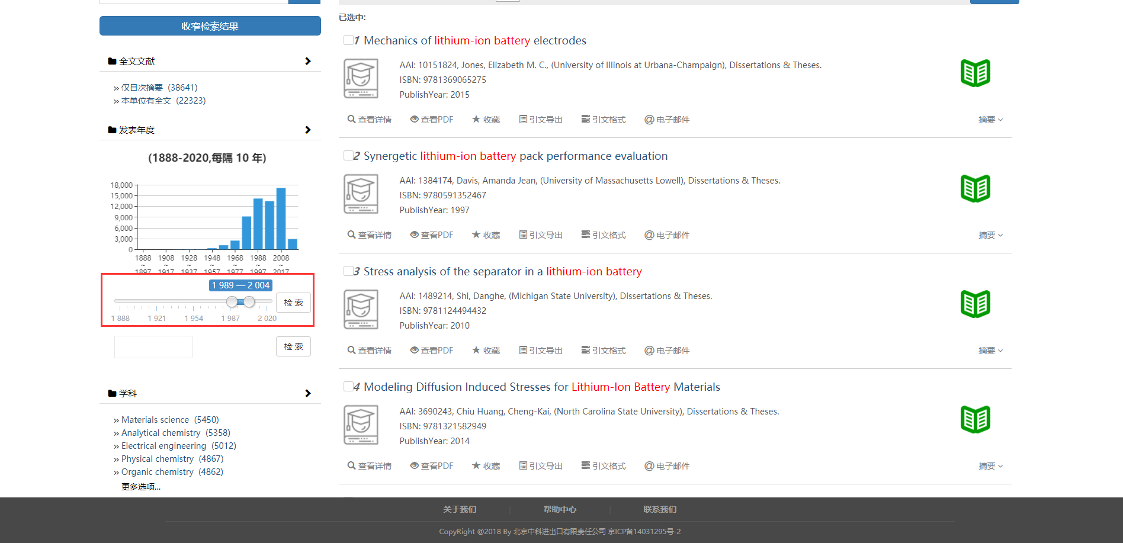
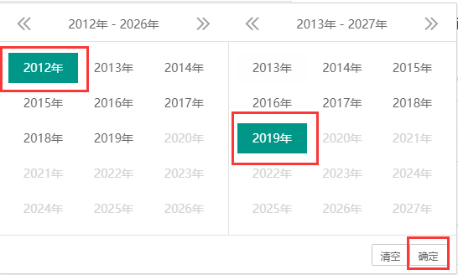
PQDT新平台检索结果页面
可按照自身需求拖拽起止年度不规则时间定义

Slide 25
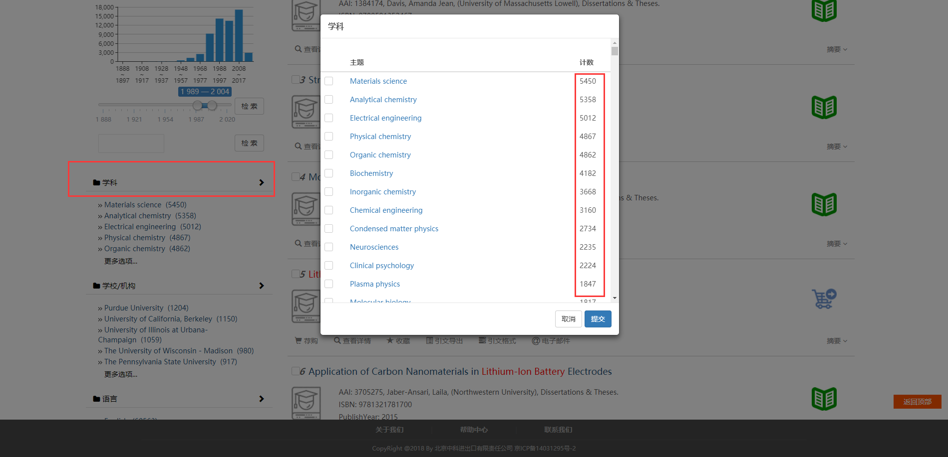
PQDT新平台检索结果页面
庞大结果下的学科筛选

Slide 26
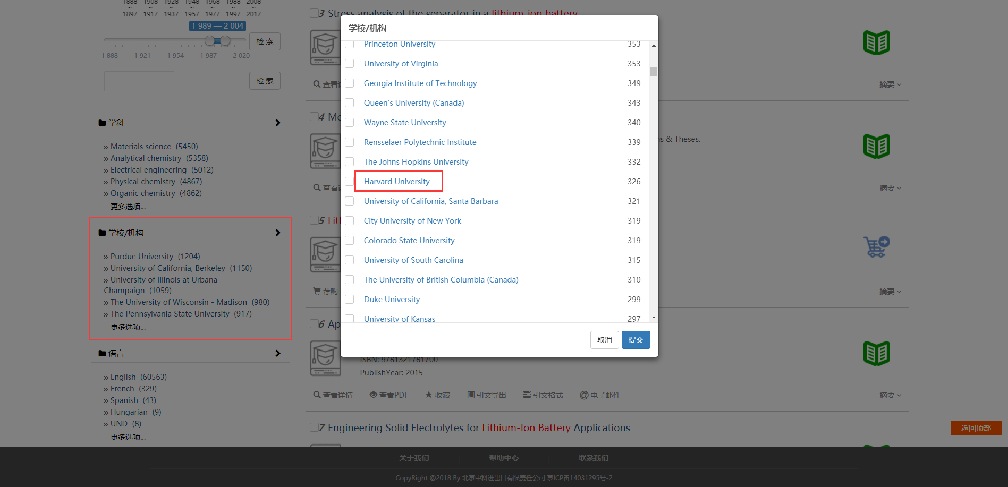
PQDT新平台检索结果页面
针对知名高校论文

Slide 27
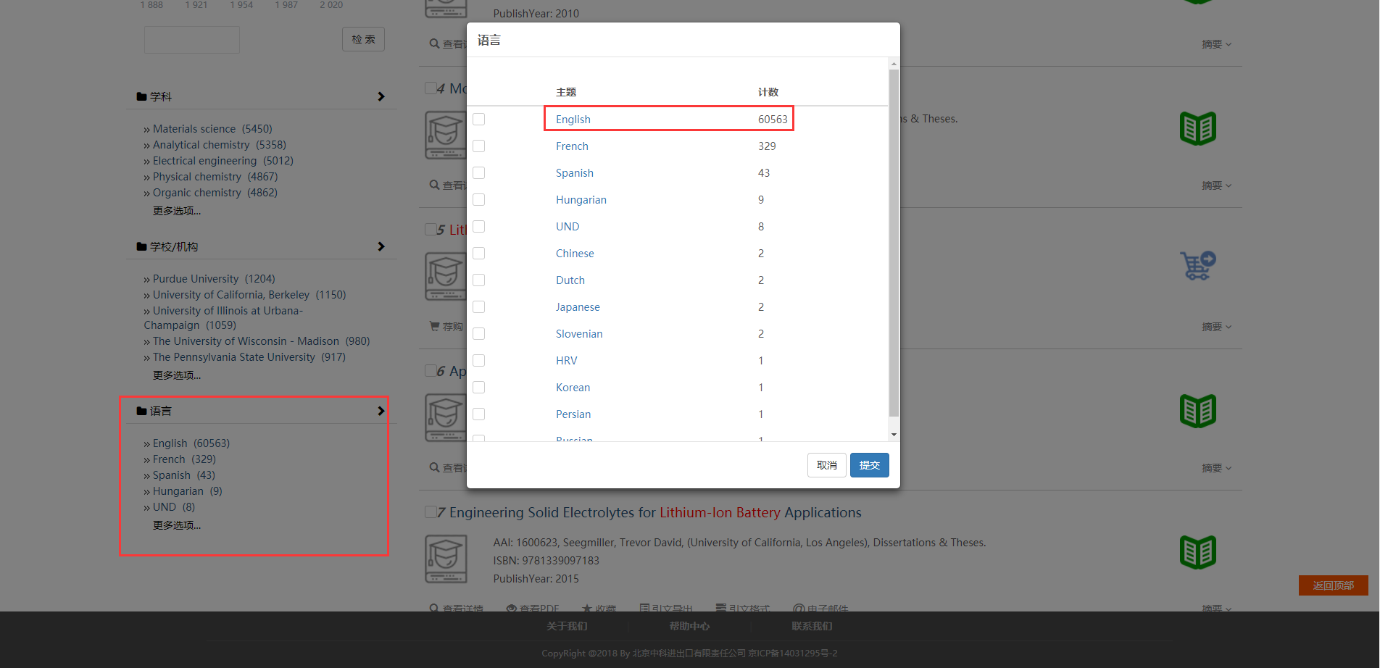
PQDT新平台检索结果页面
以英语为主包含多种语言

Slide 28
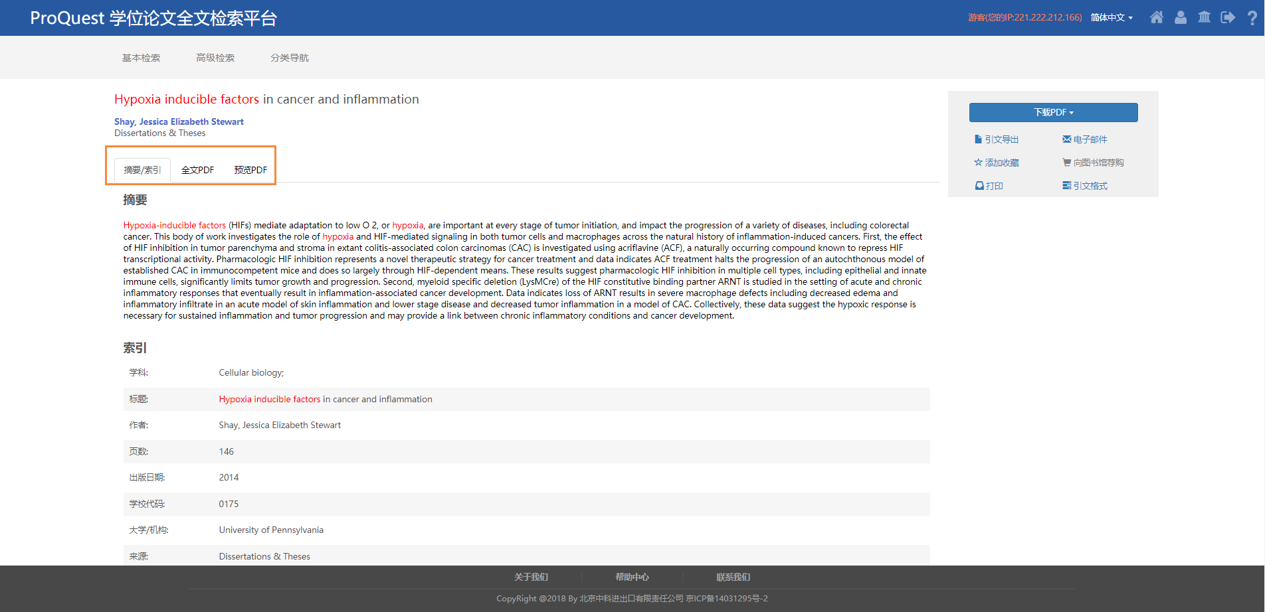
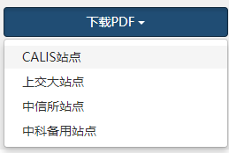
PQDT新平台论文详情页面
摘要索引、全文、预览满足读者多种阅读需求
下载及在线访问论文
支持导入第三方文献整理软件
四台服务器数据同步
确保全文稳定可下载

Slide 29
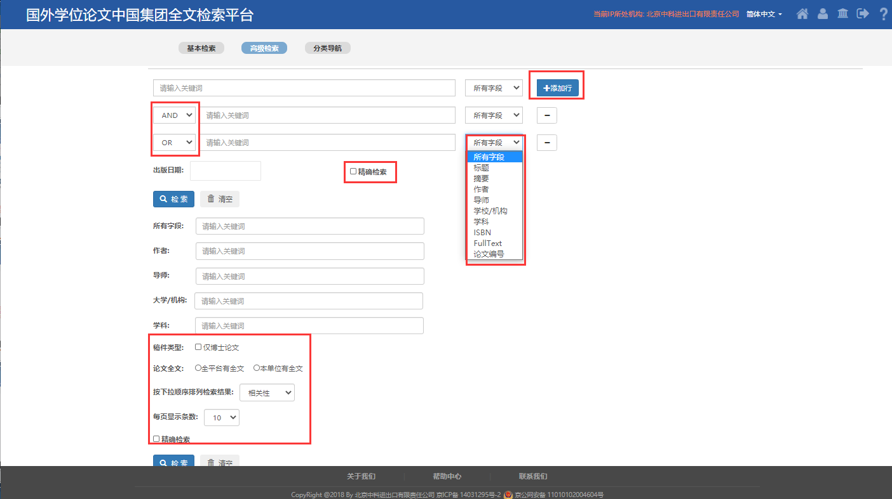

PQDT新平台高级检索
支持标题、摘要、作者、学校、学科、
论文年度等筛选条件，可按照“AND”
“OR”等逻辑字符限定检索条件

Slide 30
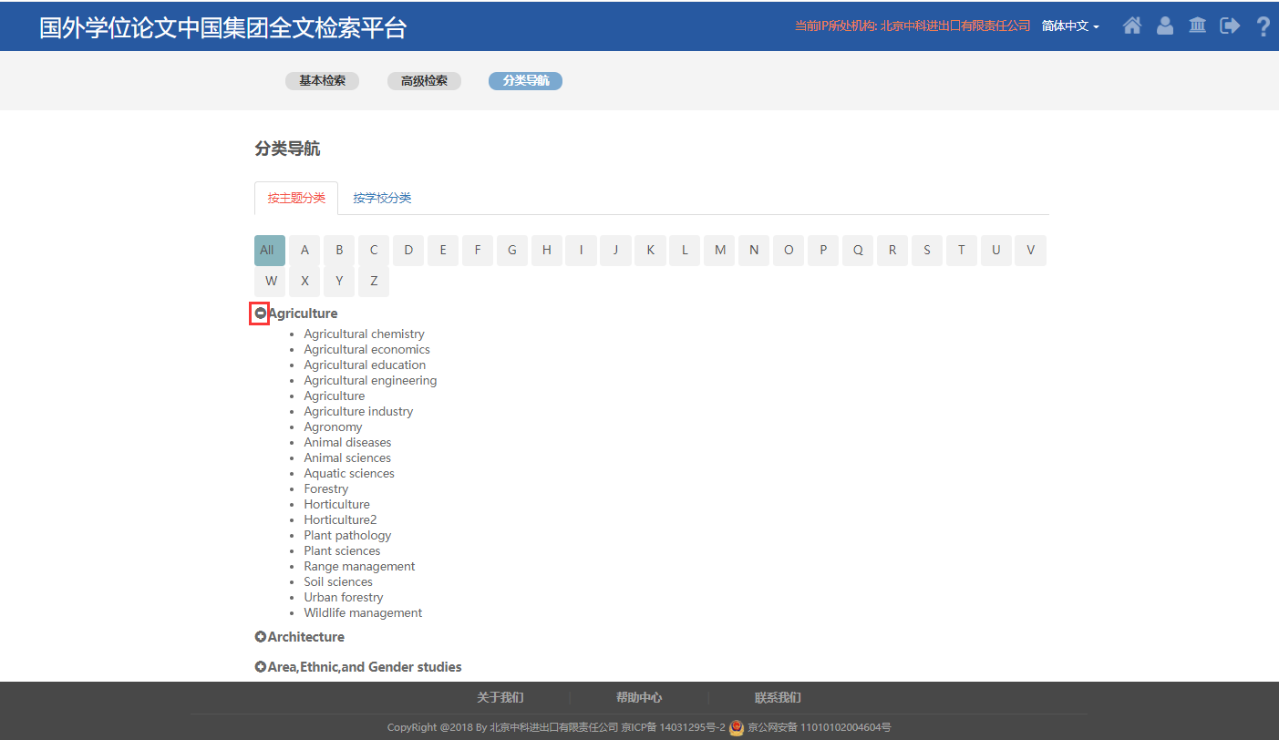
PQDT新平台分类导航
按照学科首字母A to Z排序
点击一级学科前方“+”可展开下属二级学科

Slide 31
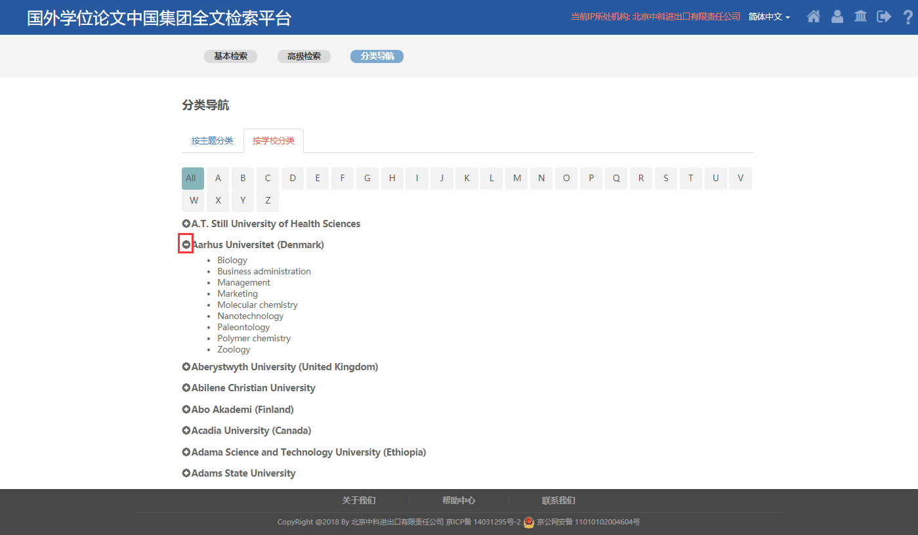
PQDT新平台分类导航
按照学校首字母A to Z排序
点击学校前方+，可打开学院清单，精准定位论文来源

Slide 32
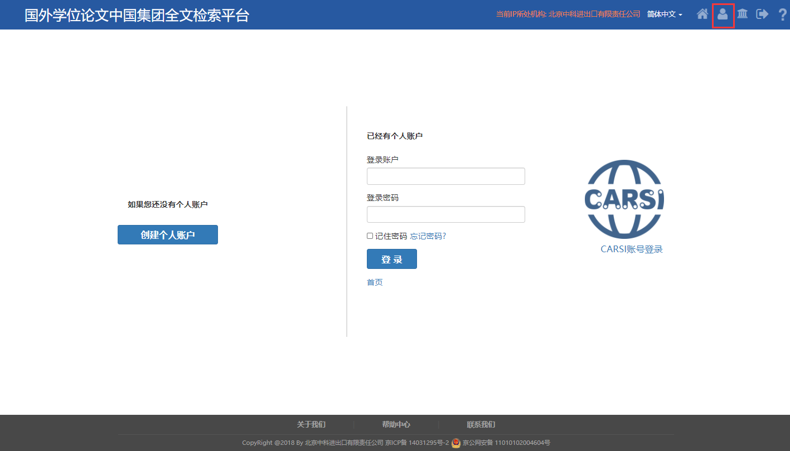
PQDT新平台个性化账号登录
点击平台界面上方用户登录图标，
进入此界面可注册和登录个性化账号
如未注册个人账户点击进入注册界面
平台支持CARSI账号登录，
方便读者馆外访问

Slide 33
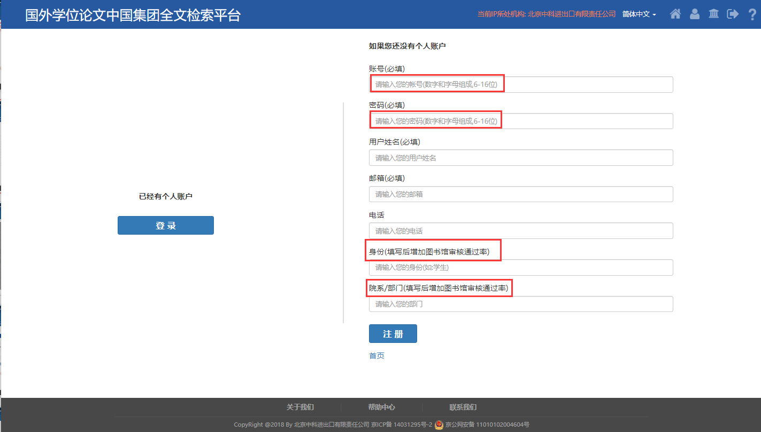
PQDT新平台个性化账号注册
注册账号时，读者需要注意账号
密码填写要求，确保邮箱准确，
荐购论文上线后会推送邮件告知
身份及院系建议填写完备，可以
提升管理员审核通过率

Slide 34
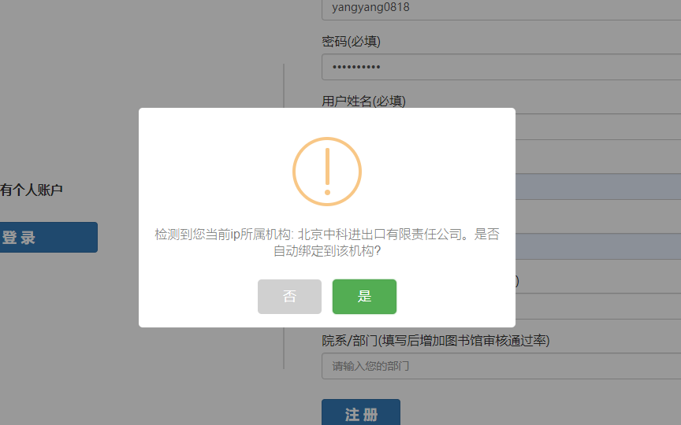
PQDT新平台个性化账号注册
首次注册成功，在所在机构所处IP下会提示绑定账户到该机构

Slide 35
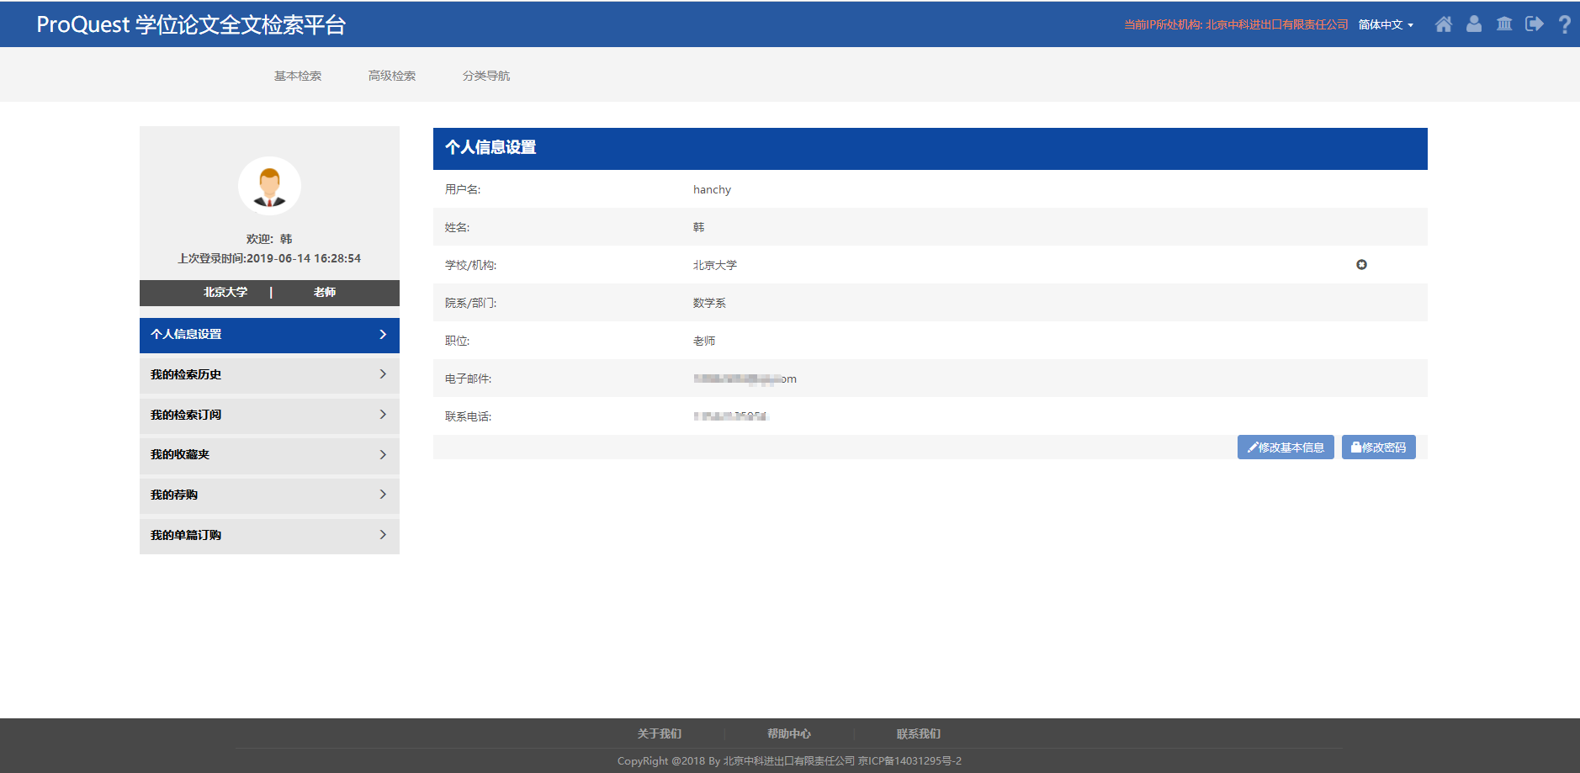
PQDT新平台个性化账号界面
如注册后需完善数据可进行编辑

Slide 36
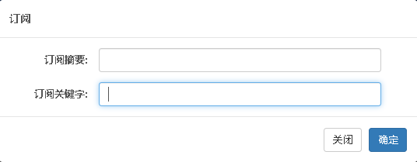
PQDT新平台检索结果页面
批量导出
学科订阅、关键词推送

Slide 37
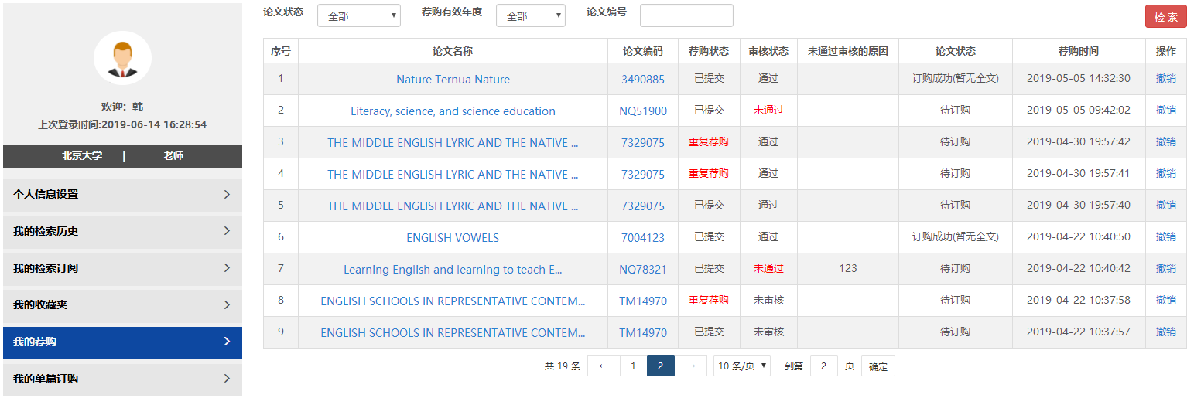
PQDT新平台个性化荐购跟踪
读者可跟踪自己荐购论文的订购进展

Slide 38


Slide 39

北京中科公司公众账号
分享行内信息，关注业内新闻
订阅办法
微信搜索“BJZKIEC”或查找公众号“北京中科公司”
扫描下方二维码
更多资讯请关注
北京中科进出口有限责任公司官方网址：
http://www.bjzhongke.com.cn/
新浪微博ID：marketing@bjzhongke.com.cn或在微博中搜索
“北京中科官方微博”
官方QQ：1930995741
咨询电话：010-84039345-667

Slide 40
Thank You !
联系电话：010-84039343-667
Email: hanchy@bjzhongke.com.cn

